Slide 1
ΕΝΟΤΗΤΑ 2
Επιλογή έργων

Slide 2
Επιλογή Έργου
ΒΑΣΙΚΑ ΕΡΩΤΗΜΑΤΑ
Θα μεγιστοποιήσει το συγκεκριμένο έργο τα κέρδη;
Θα μεγιστοποιήσει την αξιοποίηση του εργατικού δυναμικού;
Με την ανάληψη του έργου, η εταιρεία θα διατηρήσει ή θα αυξήσει το μερίδιό της στην αγορά και επίσης θα εδραιώσει τη θέση της στην αγορά;
Θα επιτρέψει το συγκεκριμένο έργο στην εταιρεία να εισέλθει σε νέες αγορές;
Θα μεγιστοποιήσει το έργο την εκμετάλλευση των εγκαταστάσεων και του εξοπλισμού;
Θα βελτιώσει το έργο την εικόνα της εταιρείας;
Ο κίνδυνος και η αβεβαιότητα που ενέχει το έργο βρίσκεται σε αποδεκτά επίπεδα;
Το αντικείμενο εργασιών του έργου είναι συμβατό με το χώρο στον οποίο εξειδικεύεται η εταιρεία;
ΕΚΠΑ - Τμήμα Πληροφορικής & Τηλεπικοινωνιών

Slide 3
Επιλογή Έργου
ΒΑΣΙΚΑ ΕΡΩΤΗΜΑΤΑ
Πώς θα πρέπει να χρησιμοποιηθούν οι πόροι για την επίτευξη των στόχων
Εναλλακτικοί συνδυασμοί μπορεί να επιτύχουν τον ίδιο στόχο
Απόδοση
Οικονομική Ανάλυση
- είναι το έργο βιώσιμο και ανταποδοτικό;
- από μια λίστα εναλλακτικών έργων, ποιο αποτελεί την καλύτερη επένδυση;
ΕΚΠΑ - Τμήμα Πληροφορικής & Τηλεπικοινωνιών

Slide 4
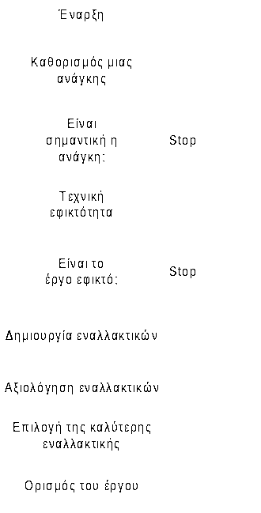
Επιλογή Έργου Δραστηριότητες στη Φάση αρχικού Σχεδιασμού
Shtub, A., J. Bard, and S. Globerson, “Project Management: Engineering, Technology and Implementation”, Prentice Hall, 1994
ΕΚΠΑ - Τμήμα Πληροφορικής & Τηλεπικοινωνιών

Slide 5

Μέθοδοι επιλογής Έργων
Υπάρχουν διάφορες τεχνικές επιλογής και αξιολόγησης ενός έργου.
Οι βασικότερες από αυτές είναι:
Τα μη αριθμητικά μοντέλα τα οποία είναι τρόπος επιλογής που βασίζεται στην υποκειμενική κρίση
Τα αριθμητικά μοντέλα κερδοφορίας τα οποία στηρίζονται στη χρηματοοικονομική εξέταση του έργου κρίνοντας την απόδοση της αρχικής επένδυσης
Τα αριθμητικά μοντέλα με βαθμολόγηση τα οποία περιλαμβάνουν διάφορα κριτήρια με ανάλογη βαρύτητα το καθένα
ΕΚΠΑ - Τμήμα Πληροφορικής & Τηλεπικοινωνιών

Slide 6
Μέθοδοι επιλογής Έργων
ΑΝΑΛΥΣΗ ΚΟΣΤΟΥΣ-ΩΦΕΛΕΙΑΣ (CBA) 1
Για τη διεξαγωγή ανάλυσης κόστους-ωφέλειας για ένα έργο θα πρέπει να πραγματοποιηθούν τα παρακάτω βήματα:
Σαφής καθορισμός του προβλήματος
Αναλυτικός καθορισμός του συνόλου των στόχων
Δημιουργία εναλλακτικών σεναρίων που ικανοποιούν τους προκαθορισμένους στόχους
Σαφής καταγραφή των περιορισμών
ΕΚΠΑ - Τμήμα Πληροφορικής & Τηλεπικοινωνιών

Slide 7
Μέθοδοι επιλογής Έργων
ΑΝΑΛΥΣΗ ΚΟΣΤΟΥΣ-ΩΦΕΛΕΙΑΣ (CBA) 2
Καθορισμός των ωφελειών και του κόστους που σχετίζεται με κάθε εναλλακτική επιλογή αποδιδόμενα με χρηματικούς όρους
Υπολογισμός των λόγων ωφελειών-κόστους
Προετοιμασία της τελικής αναφοράς συγκρίνοντας τα αποτελέσματα της αξιολόγησης κάθε μιας εναλλακτικής επιλογής που εξετάσθηκε
ΕΚΠΑ - Τμήμα Πληροφορικής & Τηλεπικοινωνιών

Slide 8
Μέθοδοι επιλογής Έργων
ΑΝΑΛΥΣΗ ΚΟΣΤΟΥΣ-ΩΦΕΛΕΙΑΣ (CBA) 3
Παράδειγμα
Σε ένα δημόσιο έργο, προσδιορίζονται τα παρακάτω:
Αρχικό κόστος του έργου πληρωτέο από το δημόσιο: €110
Παρούσα αξία της μελλοντικής συντήρησης του έργου πληρωτέα από το δημόσιο: €45K
Παρούσα αξία των ωφελειών στους χρήστες: €350
Παρούσα αξία επιπλέον κόστους των χρηστών: €65

Slide 9
Μέθοδοι επιλογής Έργων
ΑΝΑΛΥΣΗ ΚΟΣΤΟΥΣ-ΩΦΕΛΕΙΑΣ (CBA) 4
Οπότε, ο λόγος B/C
όλες οι ωφέλειες
όλα τα κόστη
=
350
=
=
1,6
110 +45 +65
110 +45 +65
ΕΚΠΑ - Τμήμα Πληροφορικής & Τηλεπικοινωνιών

Slide 10

Αριθμητικά Μοντέλα Επιλογής Έργων
Διακρίνονται σε χρηματοοικονομικά μοντέλα και
σε μοντέλα βαθμολόγησης.
Τα βασικά χρηματοοικονομικά μοντέλα είναι:
Περίοδος αποπληρωμής επενδεδυμένων κεφαλαίων (Payback Period)
Απόδοση επένδυσης (Return on Investment – ROI)
Καθαρή παρούσα αξία (Net Present Value – NPV)
Κατά την αξιολόγηση επενδύσεων πρέπει να λαμβάνονται υπόψη μόνο τα επιπρόσθετα έσοδα και τα έξοδα που ανάγονται άμεσα στο εν λόγω έργο. Στοιχεία κόστους τα οποία έχουν ήδη αποσβεσθεί (εφάπαξ κόστος) θα πρέπει να αγνοούνται διότι δεν έχουν καμία σχέση με αποφάσεις που αφορούν σε μελλοντικά έργα.
ΕΚΠΑ - Τμήμα Πληροφορικής & Τηλεπικοινωνιών

Slide 11
Περίοδος Αποπληρωμής
Περίοδος Αποπληρωμής (Payback Period) ονομάζεται ο χρόνος που απαιτείται ώστε να αποκομιστεί οικονομικό όφελος ίσο προς την αρχική επένδυση.
Στη περίοδο αποπληρωμής ή επανάκτησης της επένδυσης (Payback Period) εξετάζεται ο χρόνος επιστροφής της επένδυσης για ένα συγκεκριμένο έργο.
Έτσι σε δύο εναλλακτικές περιπτώσεις έργων επιλέγεται εκείνο το έργο που η επένδυση θα επιστραφεί σε λιγότερο χρόνο χωρίς να λαμβάνεται υπόψη η πραγματική (χρονική) αξία του χρήματος.
ΕΚΠΑ - Τμήμα Πληροφορικής & Τηλεπικοινωνιών

Slide 12
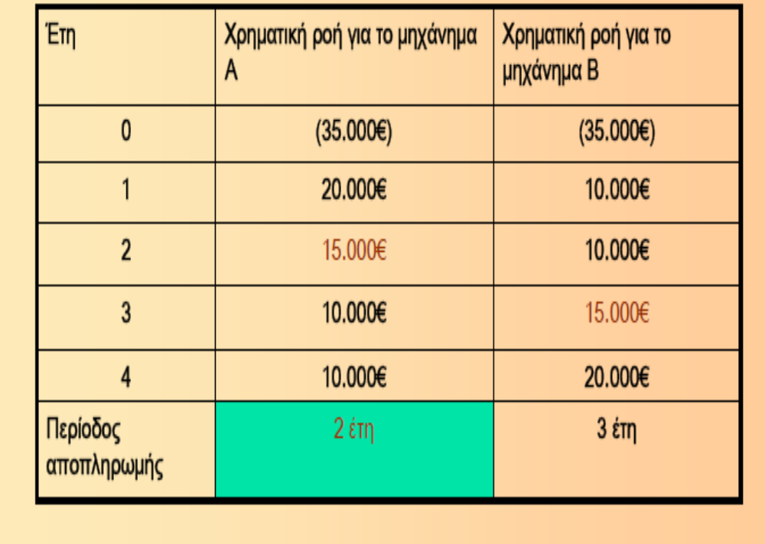
Περίοδος Αποπληρωμής
Παράδειγμα: Αγορά δύο μηχανημάτων, Α και Β,
με ίδιο αρχικό κόστος.
ΕΚΠΑ - Τμήμα Πληροφορικής & Τηλεπικοινωνιών

Slide 13
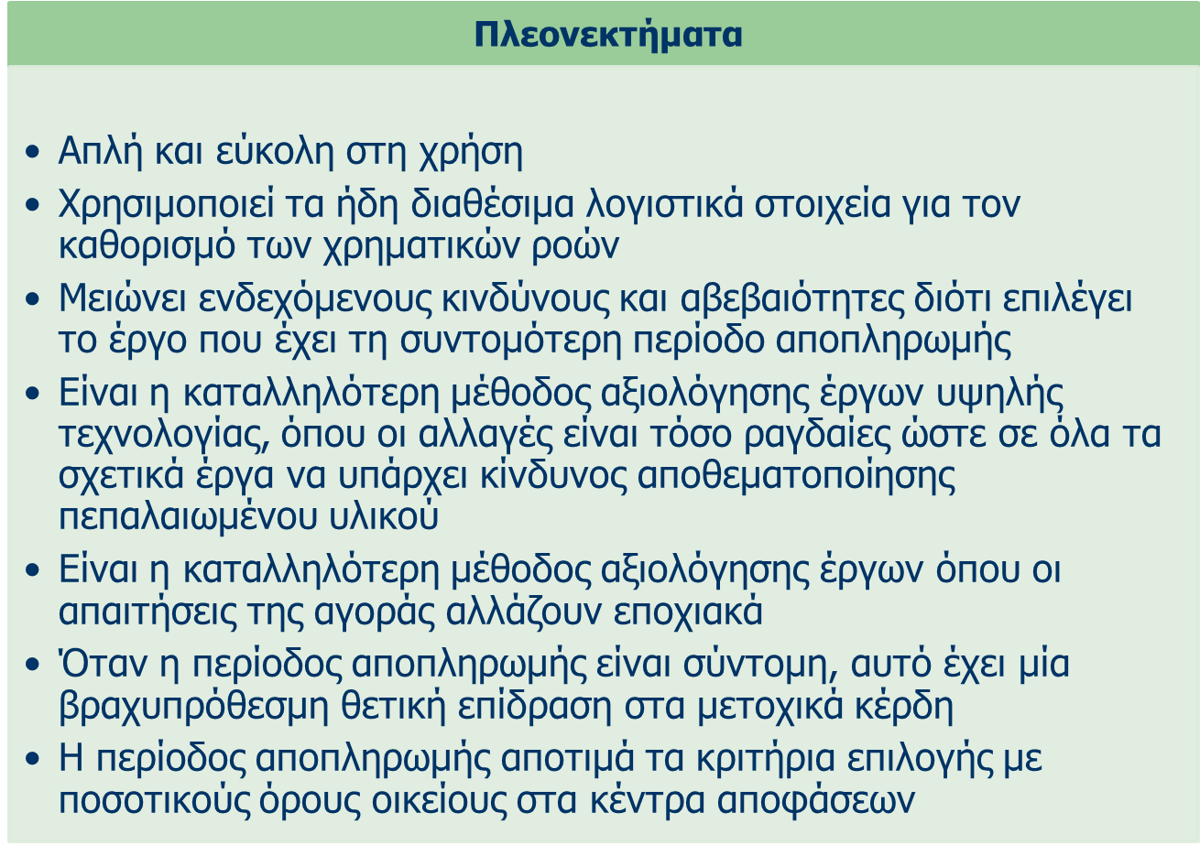
Περίοδος Αποπληρωμής
ΕΚΠΑ - Τμήμα Πληροφορικής & Τηλεπικοινωνιών

Slide 14
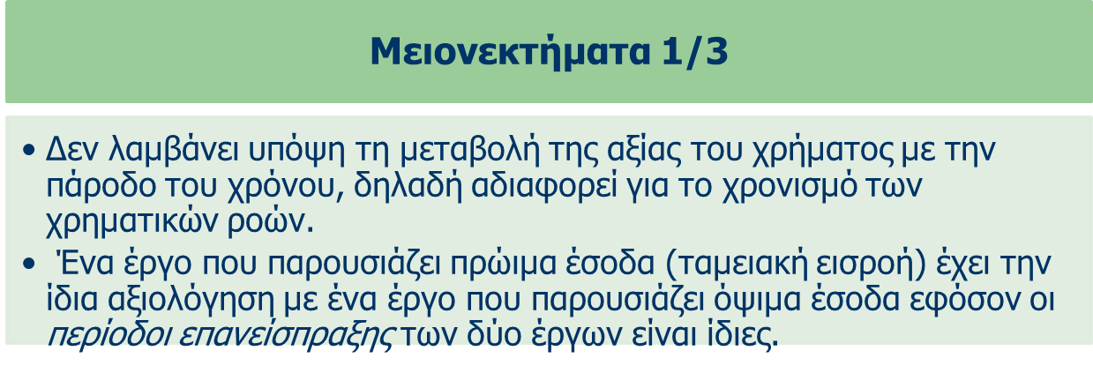
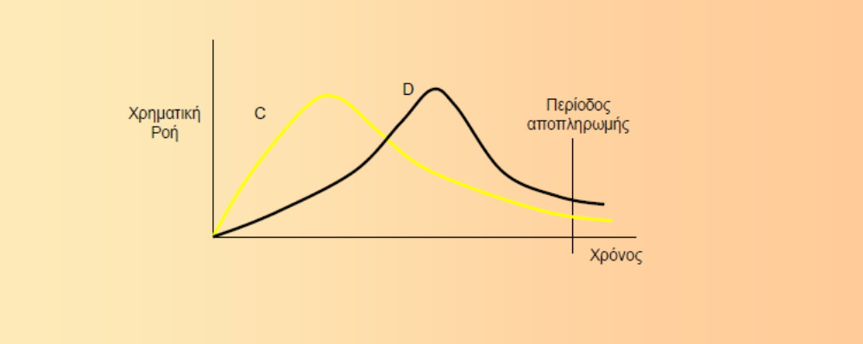
Περίοδος Αποπληρωμής
ΕΚΠΑ - Τμήμα Πληροφορικής & Τηλεπικοινωνιών

Slide 15
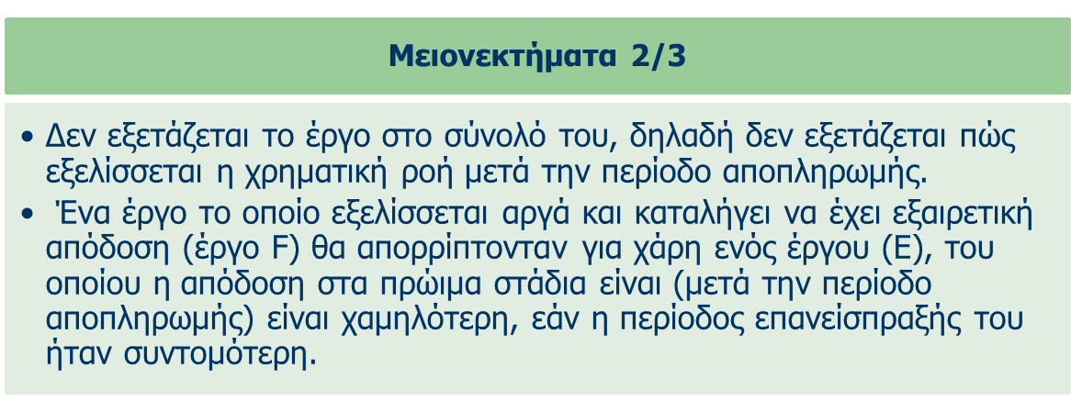
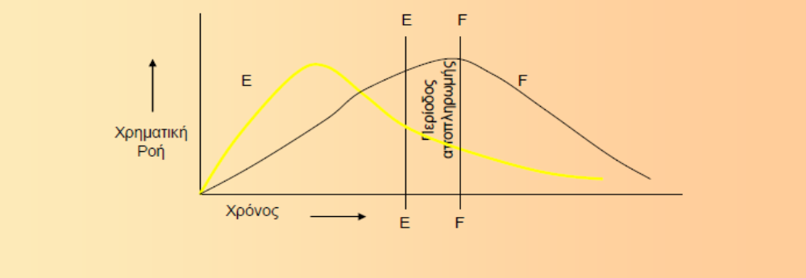
Περίοδος Αποπληρωμής
ΕΚΠΑ - Τμήμα Πληροφορικής & Τηλεπικοινωνιών

Slide 16
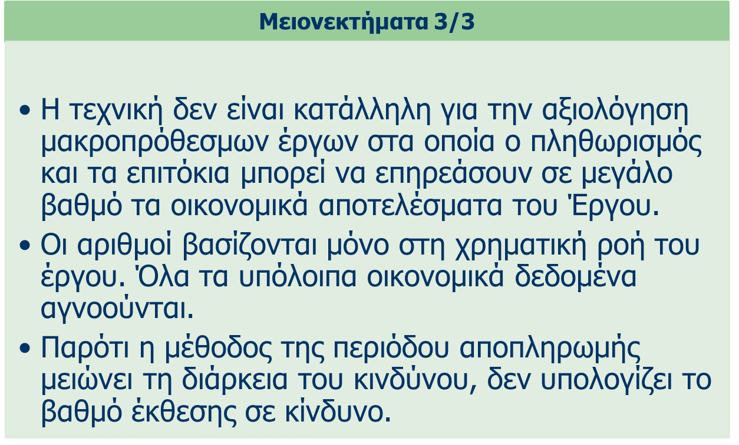
Περίοδος Αποπληρωμής
ΕΚΠΑ - Τμήμα Πληροφορικής & Τηλεπικοινωνιών

Slide 17
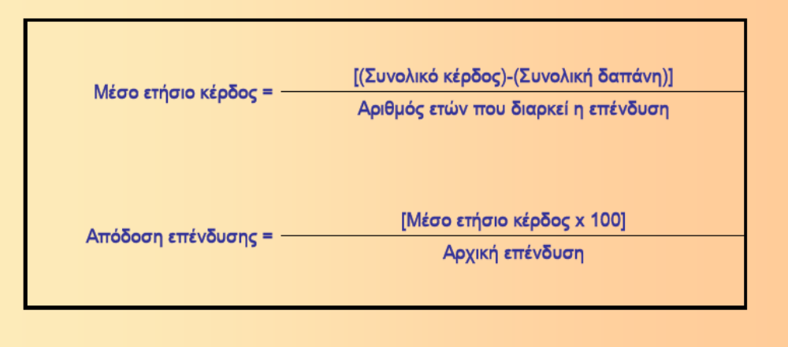
Απόδοση Επένδυσης (Return on Investment)
Υπολογίζεται πρώτα το μέσο ετήσιο κέρδος, που είναι το σύνολο των κερδών μειωμένο κατά την συνολική δαπάνη που αντιστοιχεί στο έργο, προς τον αριθμό των ετών που θα διαρκέσει η επένδυση. Κατόπιν, το κέρδος μετατρέπεται σε ποσοστό της συνολικής δαπάνης, ως εξής:
ΕΚΠΑ - Τμήμα Πληροφορικής & Τηλεπικοινωνιών

Slide 18
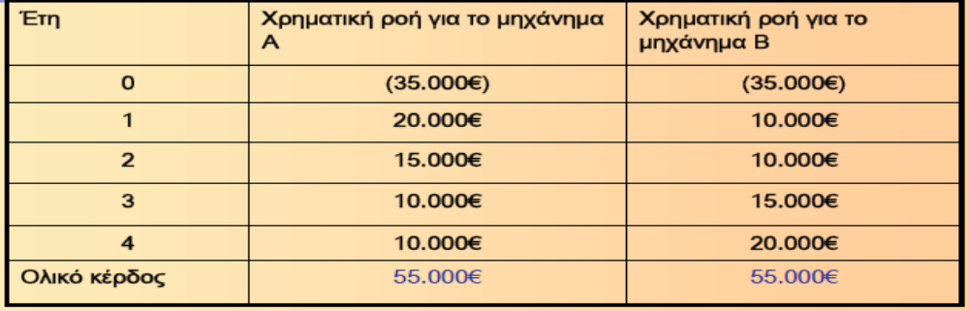
Απόδοση Επένδυσης (Return on Investment)
Κέρδος (Α&Β) = 55.000€ - 35.000€ = 20.000€
Ετήσιο κέρδος = (20.000€/4 έτη) = 5.000€
Απόδοση επένδυσης=[5.000€ x 100] / 35.000€ =14%
ΕΚΠΑ - Τμήμα Πληροφορικής & Τηλεπικοινωνιών

Slide 19
Απόδοση Επένδυσης (Return on Investment)
Πλεονεκτήματα
Aπλή μέθοδος όπως και αυτή της αποπληρωμής
Λαμβάνει υπόψη της τη χρηματική ροή για ολόκληρη τη διάρκεια του έργου
Το συνολικό αποτέλεσμα εκφράζεται ως κέρδος και ως ποσοστό απόδοσης επί της επένδυσης
Χρησιμοποιεί το μέσο όρο των κερδών που επιτυγχάνονται σε διαδοχικές χρονιές, με αποτέλεσμα η επένδυση που έχει υψηλά αρχικά κέρδη να ιεραρχείται στην ίδια θέση με την επένδυση που πετυχαίνει υψηλό κέρδος αργότερα, εφόσον έχουν και οι δύο το ίδιο κέρδος, ενώ είναι προφανές ότι θα πρέπει να προτιμηθεί το έργο με το υψηλότερο αρχικό κέρδος
Μειονεκτήματα
ΕΚΠΑ - Τμήμα Πληροφορικής & Τηλεπικοινωνιών

Slide 20
Προεξόφληση Χρηματικής Ροής (Discounted Cash
Flow –DCF)
Η τεχνική της προεξόφλησης της χρηματικής ροής λαμβάνει υπόψη της τη μεταβολή της αξίας του χρήματος με την πάροδο του χρόνου. Βασική τεχνική αυτού του είδους:
Η Καθαρή Παρούσα Αξία (Net Present Value, NPV)
Η προεξόφλησης της χρηματικής ροής (DCF) αντιμετωπίζει ένα βασικό πρόβλημα: εκτός του ότι εξαρτάται από την ακρίβεια των προβλέψεων σχετικά με το πώς θα εξελιχθεί ο ρυθμός χρηματικής ροής, απαιτεί επίσης ακριβή πρόβλεψη της μεταβολής των επιτοκίων.
ΕΚΠΑ - Τμήμα Πληροφορικής & Τηλεπικοινωνιών

Slide 21
Καθαρή Παρούσα Αξία (Net Present Value –NPV)
Αν επενδύσουμε 100€ με επιτόκιο 20%, η επένδυσή μας μετά από ένα χρόνο, θα αξίζει 120 €. Μετά από δύο χρόνια, με ανατοκιζόμενο τόκο, η επένδυσή μας θα αξίζει 144 €. Η NPV είναι ακριβώς το αντίστροφο του ανατοκιζόμενου τόκου.
Αν προσφέρονταν πέρυσι 120 € για μετά από ένα χρόνο και ο πληθωρισμός και τα επιτόκια ήταν 20%, με αντίστροφο συλλογισμό, καταλήγουμε ότι η αξία αυτού του κεφαλαίου σήμερα είναι 100 €. Αυτή είναι η παρούσα αξία.
Όταν η χρηματική ροή ενός έργου στη διάρκεια ενός αριθμού ετών συνδυασθεί με την έννοια και τον υπολογισμό της παρούσας αξίας, το ποσό που προκύπτει ονομάζεται καθαρή παρούσα αξία.
ΕΚΠΑ - Τμήμα Πληροφορικής & Τηλεπικοινωνιών

Slide 22
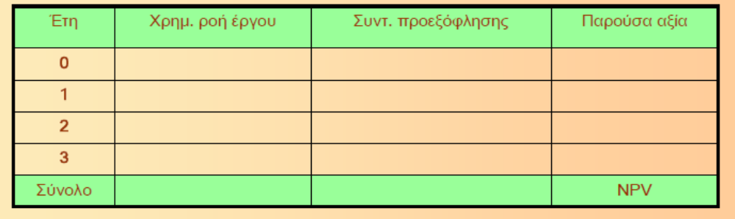
Καθαρή Παρούσα Αξία (Net Present Value – NPV)
Χρηματική ροή = έσοδα – δαπάνες
Παρούσα αξία = συντελεστής προεξόφλησης x χρηματική ροή
Συντελεστής προεξόφλησης = 1/(1+i)n
i = προβλεπόμενο επιτόκιο
n = ο αριθμός των ετών από τη χρονολογία έναρξης του έργου
Η NPV αποτελεί μέτρο της αξίας που προστίθεται στην εταιρεία ως αποτέλεσμα της υλοποίησης του συγκεκριμένου έργου. Αν η NPV είναι θετική, αξίζει να εξετασθεί το έργο περαιτέρω. Όταν ιεραρχούνται έργα, πρέπει να δίνεται προτεραιότητα στο έργο με την υψηλότερη NPV.
ΕΚΠΑ - Τμήμα Πληροφορικής & Τηλεπικοινωνιών

Slide 23
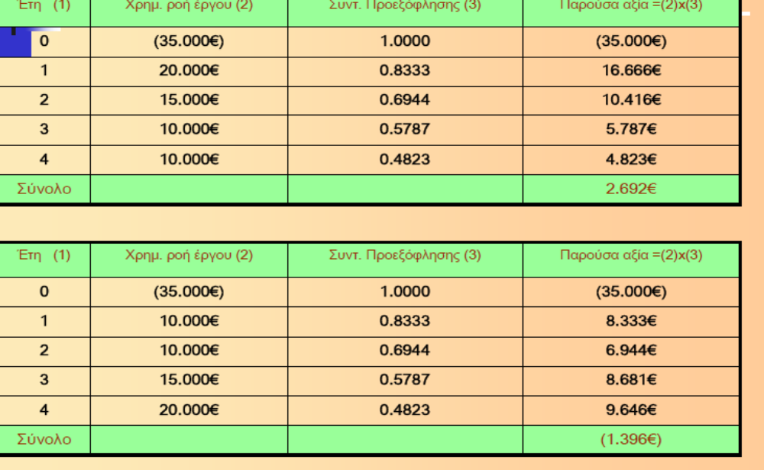
Καθαρή Παρούσα Αξία (Net Present Value – NPV)
ΕΚΠΑ - Τμήμα Πληροφορικής & Τηλεπικοινωνιών

Slide 24
Καθαρή Παρούσα Αξία (Net Present Value – NPV)
Πλεονεκτήματα
Εισάγει την αλλαγή της αξίας του χρήματος με την πάροδο του χρόνου
Λαμβάνει υπόψη της τον πληθωρισμό και τη μεταβολή των τιμών
Εξετάζει το έργο στο σύνολό του, από την έναρξη μέχρι την περάτωσή του
Ενθαρρύνει την ανάλυση υποθετικών σεναρίων με χρήση διαφορετικών παραμέτρων
Προβλέπει με μεγαλύτερη ακρίβεια κέρδη και ζημίες από ότι οι μέθοδοι υπολογισμού που δεν λαμβάνουν υπόψη τους την προεξοφλημένη αξία των χρηματικών ροών
ΕΚΠΑ - Τμήμα Πληροφορικής & Τηλεπικοινωνιών

Slide 25
Καθαρή Παρούσα Αξία (Net Present Value – NPV)
Μειονεκτήματα
Η ακρίβειά της εξαρτάται από το πόσο ακριβείς είναι οι προβλέψεις σχετικά με τις μελλοντικές χρηματικές ροές και τα επιτόκια
Ενέχει προτίμηση υπέρ των βραχυπρόθεσμων έργων
Υποθέτει ότι τα επιτόκια είναι σταθερά για όλη τη διάρκεια του έργου. Μπορεί ωστόσο να τροποποιηθεί ώστε να μπορεί να χρησιμοποιεί κυμαινόμενο επιτόκιο
ΕΚΠΑ - Τμήμα Πληροφορικής & Τηλεπικοινωνιών

Slide 26
Αριθμητικά μοντέλα με βαθμολόγηση
Επιλέγονται διάφορα κριτήρια με τα οποία αξιολογείται κάθε έργο. Κάθε κριτήριο συμμετέχει στην αξιολόγηση με ένα συντελεστή βαρύτητας.
Κριτήρια | Σχετική Βαρύτητα | Α Έργο |  | Β Έργο
 |  | Βαθμός | Σύνολο | Βαθμός | Σύνολο
 | Συντελεστής βαρύτητας 1-5 | Κλίμακα βαθμολογίας 0-10 |  | Κλίμακα βαθμολογίας 0-10
Εμπορευσιμότητα | 5 | 6 | 30 | 7 | 35
Ύψος κέρδους | 5 | 5 | 25 | 6 | 30
Προστιθέμενη αξία | 4 | 2 | 8 | 3 | 12
Τεχνολογικές Ευκαιρίες | 4 | 3 | 12 | 5 | 20
Ανάγκη αγοράς νέου εξοπλισμού | 3 | 7 | 21 | 6 | 18
Πνευματικά Δικαιώματα | 2 | 8 | 16 | 7 | 14
Υπάρχοντα Προϊόντα | 3 | 7 | 21 | 8 | 24
Περιβαλλοντικά προβλήματα | 2 | 6 | 12 | 7 | 14
Σύνολο |  |  | 145 |  | 167
ΕΚΠΑ - Τμήμα Πληροφορικής & Τηλεπικοινωνιών

Slide 27
Πλεονεκτήματα μεθόδων βαθμολόγησης
Είναι πιο ρεαλιστικές
  χρήση πολλαπλών κριτηρίων
  σημαντικότητα στόχων ποικίλλει
Ευκολία κατανόησης και χρήσης
Συνδέονται άμεσα με τους στόχους του οργανισμού
Προσαρμόζονται εύκολα
ΕΚΠΑ - Τμήμα Πληροφορικής & Τηλεπικοινωνιών

